Slide 1
Les entrées

Slide 2
Les entrées : introduction
Entrée = interaction de l’utilisateur vers l’application (jeu)
But : gérer les interactions
communes aux différentes plateformes
spécifiques à une plateforme
~ Un seul code source
→Libgdx gère les différences

Slide 3
Les entrées : introduction
Desktop
Souris
Mouvement de la souris (move, hover, etc.)
Un seul bouton est pris en compte par Libgdx
Clavier
Android
Toucher tactile
Multi-touch
Clavier générique
Touches spécifiques : touche de retour, de menu, de recherche, etc.

Slide 4
Les entrées : le texte
Entrée de texte = boîte de dialogue
Desktop = boîte de dialogue SWING
Création de la boîte de dialogue :
L’écouteur représente la réaction du système lorsque l’utilisateur interagit avec la boîte de dialogue
Interface TextInput Listener
Gdx.input.getTextInput(ecouteur, "Titre", "texte initial");

Slide 5
Les entrées : le texte
public class MonEcouteur implements TextInputListener {
@Override
public void input (String text) {
}
@Override
public void canceled () {
}
}
Input
Appelée lorsque l’utilisateur aura entré une chaîne de caractères et appuyé sur OK.
Canceled
Appelée lorsque l’utilisateur aura fermé la boîte de dialogue (sous Desktop) ou appuyé sur le bouton retour (sous Android).

Slide 6
Les entrées : le clavier
Deux mécanismes
Le polling = l’interrogation
Un évènement clavier déclenché par un utilisateur (en appuyant ou en relâchant une touche du clavier) génère un code qui identifie la touche concernée.
Desktop et Android ne possèdent pas les mêmes codes → Libgdx utilise sa propre table de code des touches clavier (classe Keys).
Principe : vérifier de façon répété si une touche a été manipulée par l’utilisateur
Exemple :
boolean isAPressed = Gdx.input.isKeyPressed(Keys.A);

Slide 7
Les entrées : le clavier
L’écouteur = l’attente/réveil
Permet de suivre tous les événements
Un évènement clavier déclenche une méthode sur un écouteur
Implémenter la classe InputProcessor
Attacher l’écouteur à Libgdx
public class MonEcouteur implements InputProcessor { … }
Gdx.input.setInputProcessor(new MonEcouteur ( … ));

Slide 8
Les entrées : le clavier
public class MonEcouteur
implements InputProcessor {
@Override
public boolean keyDown(int codeCle) { … }
@Override
public boolean keyTyped(char caractere) { … }
@Override
public boolean keyUp(int codeCle) { … }
…
}
Classe InputProcessor
keyDown
Appelée quand une touche a été appuyée (en paramètre le code de la touche appuyée).
keyUp
Appelée quand une touche a été relâchée (en paramètre le code de la touche relâchée).
keyTyped
Appelée quand un caractère Unicode est généré par une entrée du clavier (en paramètre le caractère généré).
A l’appui … même pour les touches spéciales (shift, etc.).

Slide 9
Les entrées : le clavier
Un exemple :
Méthodes non liées au clavier …. (voir plus tard)
class MonEcouteur implements InputProcessor
{
@Override public boolean mouseMoved(int screenX, int screenY) { return false; }
@Override public boolean scrolled(int arg0) { return false; }
@Override
public boolean touchDown(int arg0, int arg1, int arg2, int arg3) { return false; }
@Override public boolean touchDragged(int arg0, int arg1, int arg2) {
return false;
}
@Override public boolean touchUp(int a, int arg1, int arg2, int arg3) {
return false;
}
…
}

Slide 10
Les entrées : le clavier
Un exemple :
class MonEcouteur implements InputProcessor
{
…
private ArrayList _codes; // liste des codes des touches enfoncées
private String _car; // dernier caractère entré
private String _msg; // message à afficher (_codes + _car)
public MonEcouteur ()
{
_codes = new ArrayList (); // la liste des codes est vide
_car = ""; // pas de caractère tapé au début
update (); // on met à jour le message
}
private void update () {
_msg = "";
for (Object c : _codes) {
_msg += c + " ";
}
_msg += _car;
}
public String getMsg () {
return _msg;
}
}

Slide 11
Les entrées : le clavier
Un exemple :
class MonEcouteur implements InputProcessor
{
…
@Override public boolean keyDown(int codeCle) {
_codes.add(new Integer (codeCle));
update ();
return false;
}
@Override public boolean keyUp(int codeCle) {
_codes.remove(new Integer (codeCle));
update ();
return false;
}
@Override public boolean keyTyped(char caractere) {
_car = Character.toString(caractere); //récupérer le caractère
update ();
return false;
}
}

Slide 12
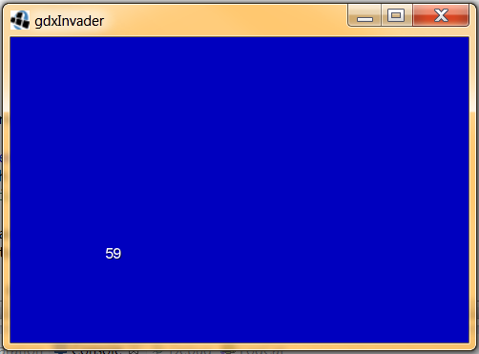
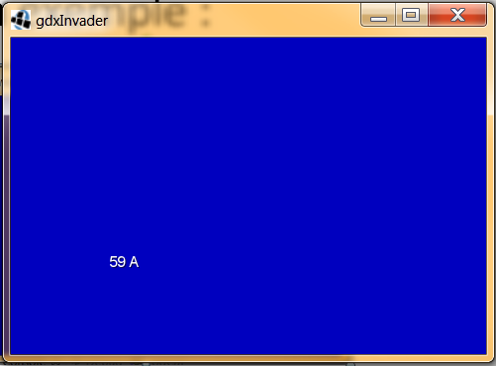
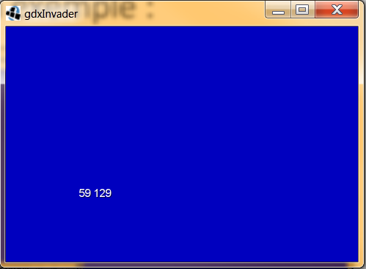
Les entrées : le clavier
Un exemple :
Appui / maintien Shift
Appui / relâchement 'a'
Appui / Maintien Ctrl

Slide 13
Les entrées : souris / écran tactile
Deux mécanismes comme pour le clavier
Polling = ensemble de méthodes pour vérifier l’état actuel du périphérique d’entrée
Principe : vérifier de façon répétée si une entrée avec Souris/Ecran tactile a été effectuée.
Le polling est un moyen rapide et facile pour traiter les entrées des utilisateurs.
Android : tester si l’écran est touché par un ou plusieurs doigts, etc.
Desktop : tester si on a effectué un clic avec la souris, etc.

Slide 14
Les entrées : souris / écran tactile
Android : vérifier si un ou plusieurs doigts sont sur l’écran tactile :
Sous Desktop : estTouche est à vrai si on clique sur l’écran.
Obtenir les coordonnées d’un clic avec la souris / doigt sur l’écran :
On peut aussi obtenir la distance qui sépare un premier clic et un deuxième :
boolean estTouche = Gdx.input.isTouched();
float X = Gdx.input.getX();
float Y = Gdx.input.getY();
float deltaX = Gdx.input.getDeltaX();
float deltaY = Gdx.input.getDeltaY();

Slide 15
Les entrées : souris / écran tactile
Android : multi-touch
Un numéro à chaque doigt qui touche l’écran tactile (le plus petit indice disponible).
Exemple :
Premier doigt touche l’écran → 0
Deuxième doigt touche l’écran → 1
Troisième doigt touche l’écran → 2
Troisième doigt quitte (se lève de) l’écran → 2 se libère
Deuxième doigt quitte (se lève de) l’écran → 1 se libère
Un nouveau doigt touche l’écran → 1
boolean premierDoigt = Gdx.input.isTouched(0);
boolean deuxiemeDoigt = Gdx.input.isTouched(1);
boolean troisiemeDoigt = Gdx.input.isTouched(2);

Slide 16
Les entrées : souris / écran tactile
Android : multi-touch
Les coordonnées :
Par défaut, l’indice est 0 et correspond à la souris sur Desktop.
int premierDoigtX = Gdx.input.getX();
int premierDoigtY = Gdx.input.getY();
int deuxiemeDoigtX = Gdx.input.getX(1);
int deuxiemeDoigtY = Gdx.input.getY(1);
int troisiemeDoigtX = Gdx.input.getX(2);
int troisiemeDoigtY = Gdx.input.getY(2);

Slide 17
Les entrées : souris / écran tactile
Android : multi-touch
Les coordonnées :
Par défaut, l’indice est 0 et correspond à la souris sur Desktop.
int premierDoigtX = Gdx.input.getX();
int premierDoigtY = Gdx.input.getY();
int deuxiemeDoigtX = Gdx.input.getX(1);
int deuxiemeDoigtY = Gdx.input.getY(1);
int troisiemeDoigtX = Gdx.input.getX(2);
int troisiemeDoigtY = Gdx.input.getY(2);

Slide 18
Les entrées : souris / écran tactile
Desktop : savoir quel bouton de la souris est enfoncé
Android : seul le bouton gauche est émulé
Un doigt sur l’écran = bouton gauche
boolean boutonGauche = Gdx.input.isButtonPressed(Input.Buttons.LEFT);
boolean boutonDroit = Gdx.input.isButtonPressed(Input.Buttons.RIGHT);
boolean boutonMilieu = Gdx.input.isButtonPressed(Input.Buttons.MIDDLE);

Slide 19
Les entrées : souris / écran tactile
Par écouteurs
Comme pour le clavier, classe InputProcessor
class MonEcouteur implements InputProcessor
{
…
@Override public boolean mouseMoved(int screenX, int screenY) { return false; }
@Override public boolean scrolled(int arg0) { return false; }
@Override
public boolean touchDown(int arg0, int arg1, int arg2, int arg3) { return false; }
@Override public boolean touchDragged(int arg0, int arg1, int arg2) {
return false;
}
@Override public boolean touchUp(int a, int arg1, int arg2, int arg3) {
return false;
}
}

Slide 20
Les entrées : souris / écran tactile
TouchDown
Un doigt se pose sur l'écran (Android) / un bouton la souris a été pressé (desktop).
Coordonnées, indice du pointeur et le bouton de la souris.
touchUp
Un doigt a été levé de l'écran( Android) / un bouton de la souris a été relâché (Desktop).
Coordonnées, indice du pointeur et le bouton de la souris.
touchDragged
Un doigt glisse sur l'écran (Android) / la souris se déplace avec un bouton appuyé (Desktop).
Coordonnées et indice du pointeur (pour le bouton, il faut utiliser le polling).
touchMoved
La souris se déplace sur l'écran sans bouton appuyé (Desktop uniquement).
Scrolled
La molette de la souris est tournée (Desktop uniquement).

Slide 21
Les entrées : les gestes
Android
Interface GestureListener / Classe GestureDetector
Détection « automatique » de certains gestes
Appuyer/toucher (tap) : l’utilisateur touche l'écran et relève le doigt en restant dans une zone carrée spécifiée autour de la position initiale.
Pan (défiler) : l’utilisateur fait glisser un doigt sur ​​l'écran. Le détecteur indique la position touchée et différence (le delta) entre les différentes positions.
Balayer (fling) : l’utilisateur fait glisser un doigt sur ​​l'écran, puis le soulève.
Zoom : l’utilisateur met deux doigts sur l'écran et les déplace. Le détecteur renvoie la distance initiale et la nouvelle distance entre les doigts.
Pincer/dézoomer (pintch) : Similaire au zoom, sauf que le détecteur renvoie la position des doigts au lieu de la distance. Ce geste est utile pour détecter d’autres gestes.
Gdx.input.setInputProcessor(new MonEcouteur ( … ));

Slide 22
Les entrées : les gestes
interface GestureListener {
abstract public boolean touchDown(float x, float y, int pointer, int button);
abstract public boolean tap(float x, float y, int count, int button);
abstract public boolean longPress(float x, float y);
abstract public boolean fling(float velocityX, float velocityY, int button);
abstract public boolean pan(float x, float y, float deltaX, float deltaY);
abstract public boolean zoom(float initialDistance, float distance);
abstract public boolean pinch(Vector2 initialPointer1, Vector2 initialPointer2,
Vector2 pointer1, Vector2 pointer2);
}
class MonEcouteur implements GestureListener {
@Override boolean touchDown(float x, float y, int pointer, int button) { … }
@Override public boolean tap(float x, float y, int count, int button);
@Override public boolean longPress(float x, float y);
@Override public boolean fling(float velocityX, float velocityY, int button);
@Override public boolean pan(float x, float y, float deltaX, float deltaY);
@Override public boolean zoom(float initialDistance, float distance);
@Override public boolean pinch(Vector2 initialPointer1, Vector2 initialPointer2,
Vector2 pointer1, Vector2 pointer2);
}
GestureDetector gd;
Gd = new GestureDetector (new MonEcouteur (…));
Gdx.input.setInputProcessor(gd);

Slide 23
Les entrées : comment les mixer ?
class MonEcouteurClavier implements InputProcessor {
…
}
class MonEcouteurGeste implements GestureListener {
…
}
InputProcessor ip;
ip = new MonEcouteurClavier (…));
GestureDetector gd;
gd = new GestureDetector (new MonEcouteurGeste (…));
InputMultiplexer im = new InputMultiplexer();
im.addProcessor(ip);
im.addProcessor(gd);
Gdx.input.setInputProcessor(im);

Slide 24
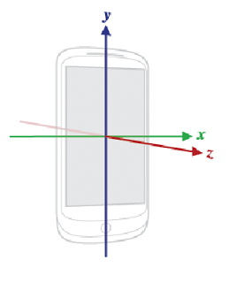
Les entrées : l’accéléromètre
Accéléromètre = mesure de l’accélération sur trois axes.
L’accélération est mesurée en mètre par seconde au carré.
Les valeurs se situe dans l’intervalle 10m/s² et -10m/s²

Slide 25
Les entrées : l’accéléromètre
Vérifier la disponibilité de l’accéléromètre
Android : activer l’accéléromètre
boolean disponible;
disponible = Gdx.input.isPeripheralAvailable(Peripheral.Accelerometer);
public class MainActivity extends AndroidApplication {
@Override
public void onCreate(Bundle savedInstanceState) {
…
cfg.useAccelerometer = true;
…
}
…
}
float accX,accY,accZ;
accX = Gdx.input.getAccelerometerX();
accY = Gdx.input.getAccelerometerY();
accZ = Gdx.input.getAccelerometerZ();

Slide 26
Les entrées : l’accéléromètre
Orientation native
Orientation par rapport à l’orientation native
0, 90, 180 ou 270
Lecture de l’accélération
Polling
Orientation nativeOrientation = Gdx.input.getNativeOrientation();
int orientation = Gdx.input.getOrientation();
float accX,accY,accZ;
accX = Gdx.input.getAccelerometerX();
accY = Gdx.input.getAccelerometerY();
accZ = Gdx.input.getAccelerometerZ();

Slide 27
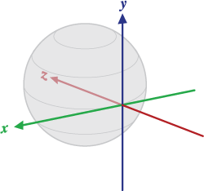
Les entrées : le compas
Compas = capteur magnétique qui mesure l’orientation par rapport au pôle nord
Angles = degrés
Azimuth : angle autour de z
z pointe vers le centre de la terre.
Pitch : angle autour de x
x pointe vers l’ouest et est perpendiculaire à z).
Roll : angle autour de y
y pointe vers le pôle nord et est orthogonal aux deux autres.

Slide 28
Les entrées : le compas
Vérifier la disponibilité de l’accéléromètre
Lecture de l’orientation
Polling
boolean compassAvail;
compassAvail = Gdx.input.isPeripheralAvailable(Peripheral.Compass);
float azimuth = Gdx.input.getAzimuth();
float pitch = Gdx.input.getPitch();
float roll = Gdx.input.getRoll();

